Slide 1

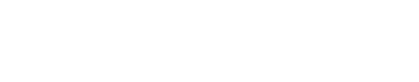
Pontificia Universidad Católica de Chile
Escuela de Ingeniería
Departamento de Ciencia de la Computación
Fundamentos de Machine Learning
Ensambles
Nicolás Alvarado
Dpto. Ciencia de la Computación

Slide 2
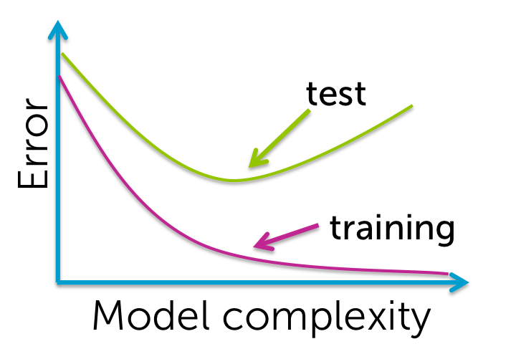
Sobreajuste es un problema importante para los árboles de decisión
Existen varias técnicas que pueden ayudar reduciendo el sobreajuste.
Detener construcción del árbol en base a un set de validación.
Detener construcción cuando registros restantes no son estadísticamente significativos.
Construir un árbol completo y luego podar ramas.
Penalizar complejidad en métrica de selección del siguiente atributo.

Slide 3
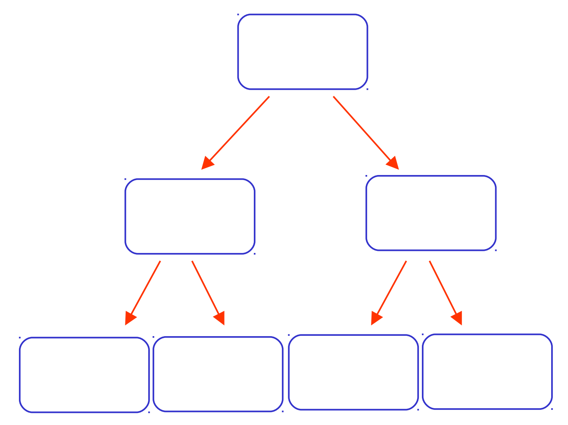
Árboles de decisión son ampliamente utilizados en la práctica
Gran ventaja radica en la simplicidad y facilidad de interpretación.
Pueden sufrir de serios problemas de sobreajuste.

Slide 4
¿Podemos hacer algo más para evitar el sobreajuste en los árboles?
¿De dónde proviene este problema?
Muestra es progresivamente reducida al bajar en el árbol.
Con esto, aumenta la posibilidad de elegir alguna característica buena de acuerdo a la ganancia de información, pero “inútil” en cuanto a generalización.

Slide 5

Busquemos un enfoque distinto para enfrentar el sobreajuste
Consideremos un escenario donde queremos estimar la probabilidad de ocurrencia de un evento.
En ausencia de un experto, ¿cuál es la mejor manera de realizar la estimación?
Al realizar una encuesta, la muestra y la metodología juegan un rol fundamental.

Slide 6
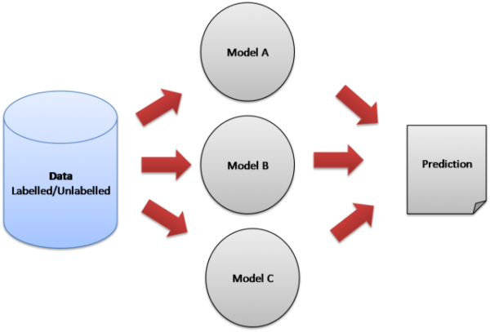
Busquemos un enfoque distinto para enfrentar el sobreajuste
Desde una perspectiva de ML, si queremos estar seguros de algo, le podríamos preguntar a más de un modelo.
Así, si le preguntamos a suficientes, es probable que la moda o el promedio de las predicciones sean cercanas a la realidad.
¿Basta entonces con entrenar muchos modelos para eliminar el sobreajuste?
Al igual que con las encuestas, la muestra y la metodología son fundamentales.

Slide 7
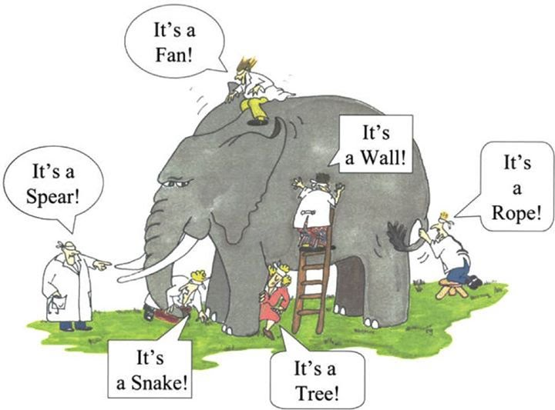

Slide 8
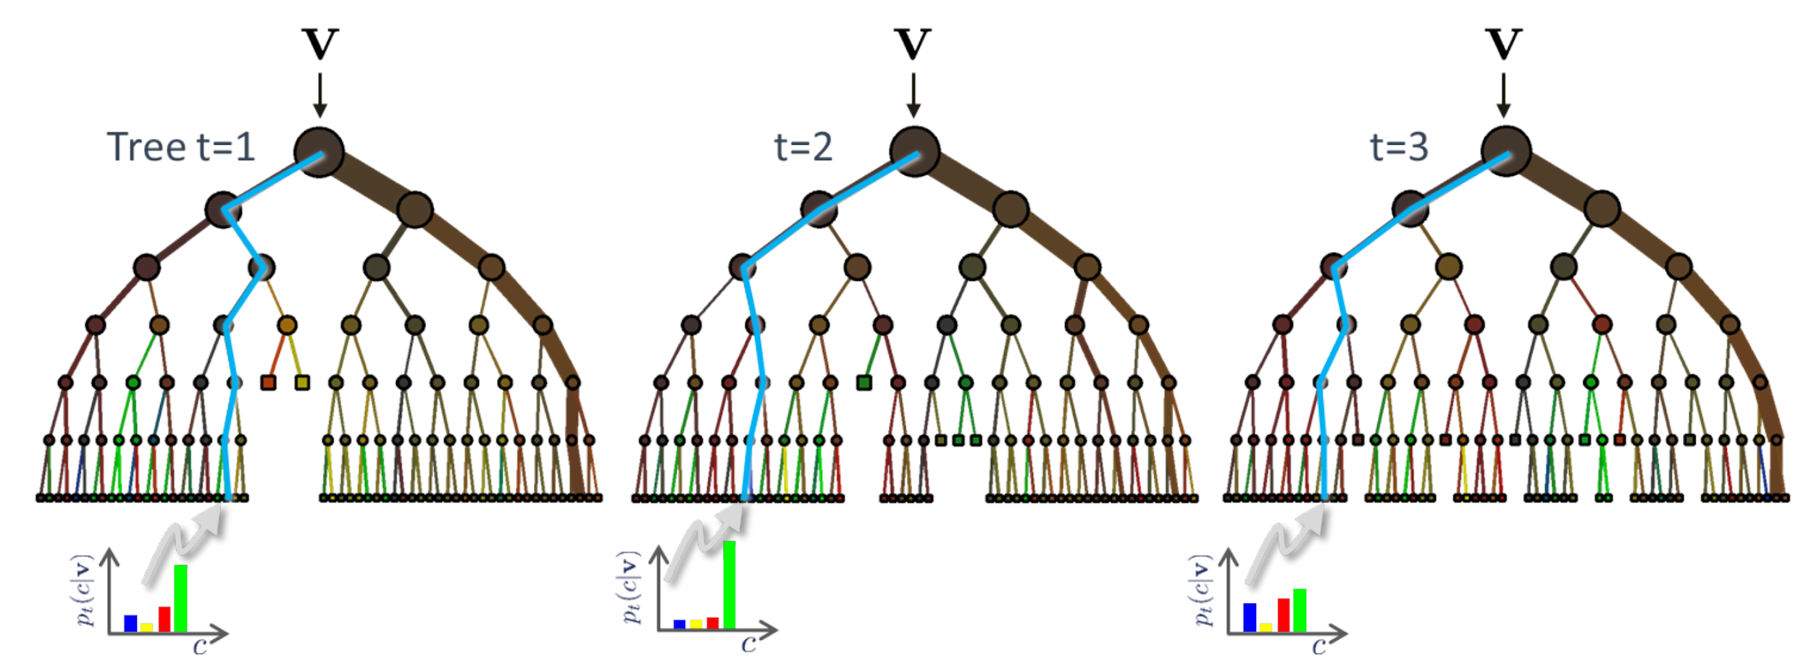
¿Qué condición deben cumplir los modelos para que esta idea funcione?

Slide 9
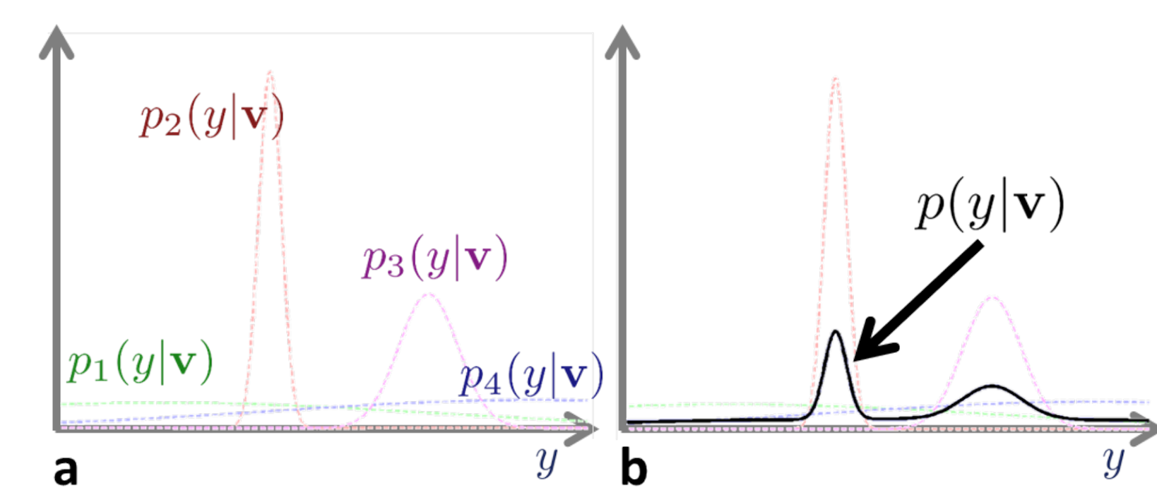
Ensambles de modelos con baja correlación
Si el patrón de error (acierto) es distinto para todos, es altamente probable que, en promedio, la respuesta del ensamble sea correcta (errores se cancelan).
Para que esto ocurra, todos los modelos del ensamble deben ser débiles, es decir, ser un poco mejores que dejar la decisión al azar.
¿Cómo logramos esto con los árboles?

Slide 10
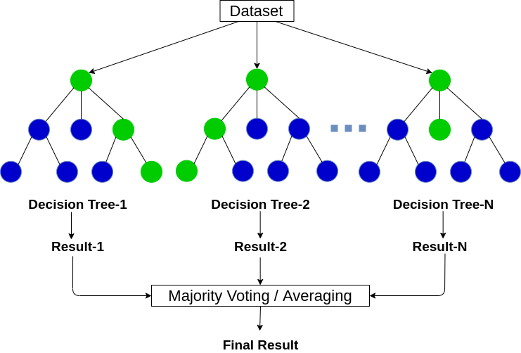
La solución parte por las muestras aleatorias
Si cada modelo ve solo una parte de los datos (elegida aleatoriamente), es probable que la correlación entre ellos disminuya.
¿Qué pasa si hay una variable muy buena?

Slide 11
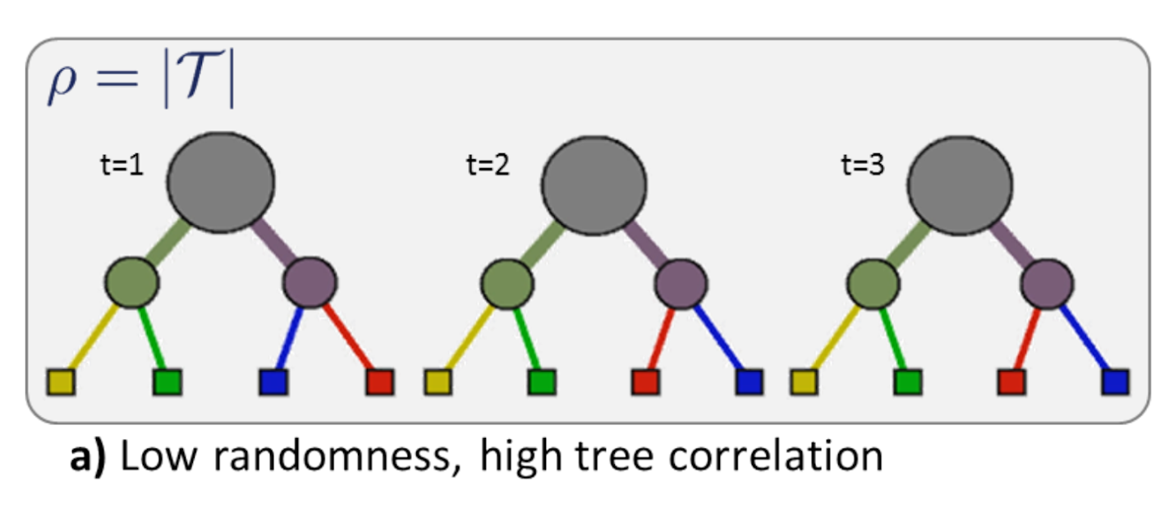
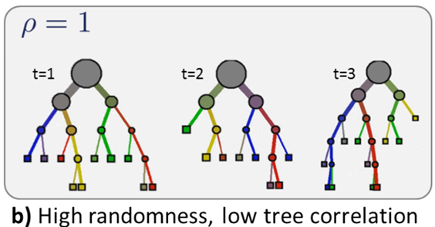
La solución está nuevamente en las muestras aleatorias, pero ahora de atributos
Cada vez que se hace un split, se elige un subconjunto aleatorio de los atributos.
Luego, para cada uno de ellos, se calcula la ganancia de información.
Otra ventaja de esto es que se limita la profundidad del árbol, reduciendo la complejidad de este.
Por lo general, se utiliza una muestra proporcional a la raíz del número de atributos.

Slide 12
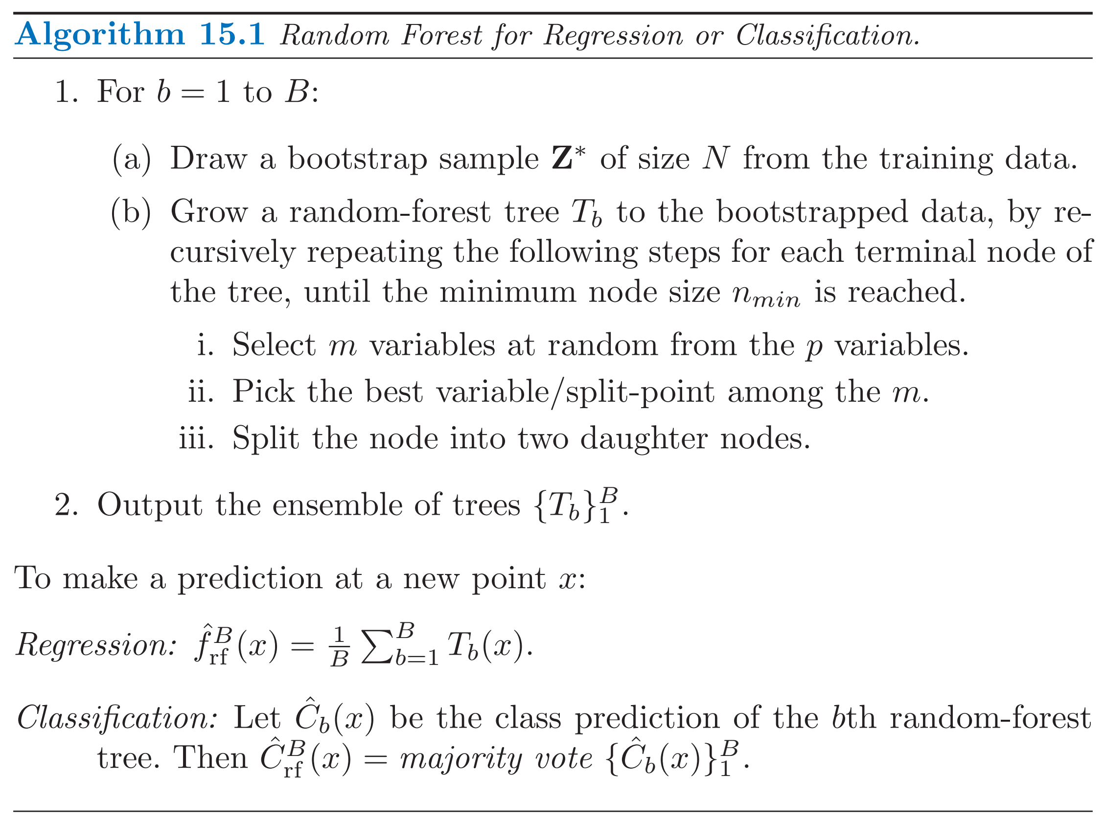
La introducción de todas estas estrategias “aleatorizantes”, transforma a los árboles en random forests

Slide 13
La introducción de todas estas estrategias “aleatorizantes”, transforma a los árboles en random forests

Slide 14
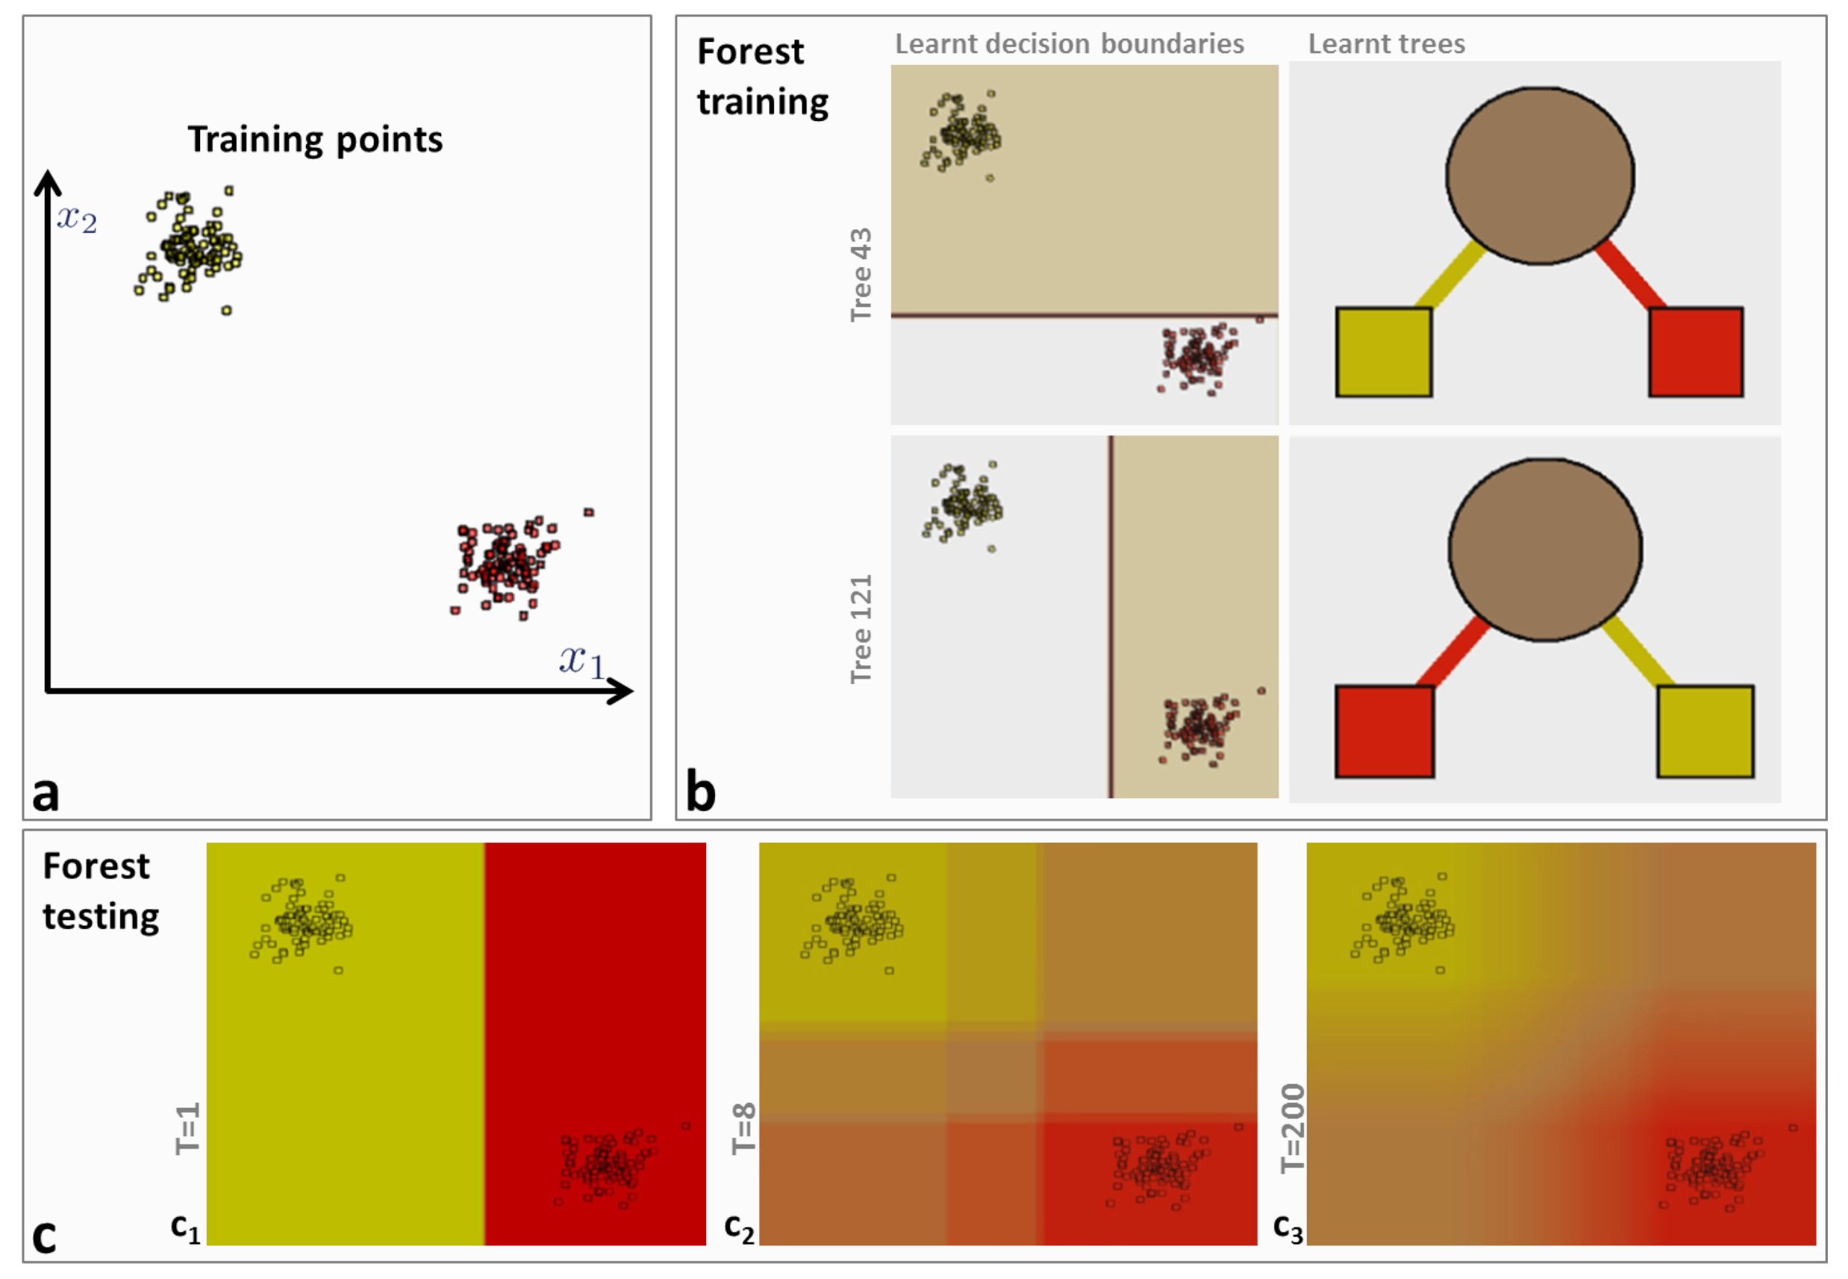

Slide 15
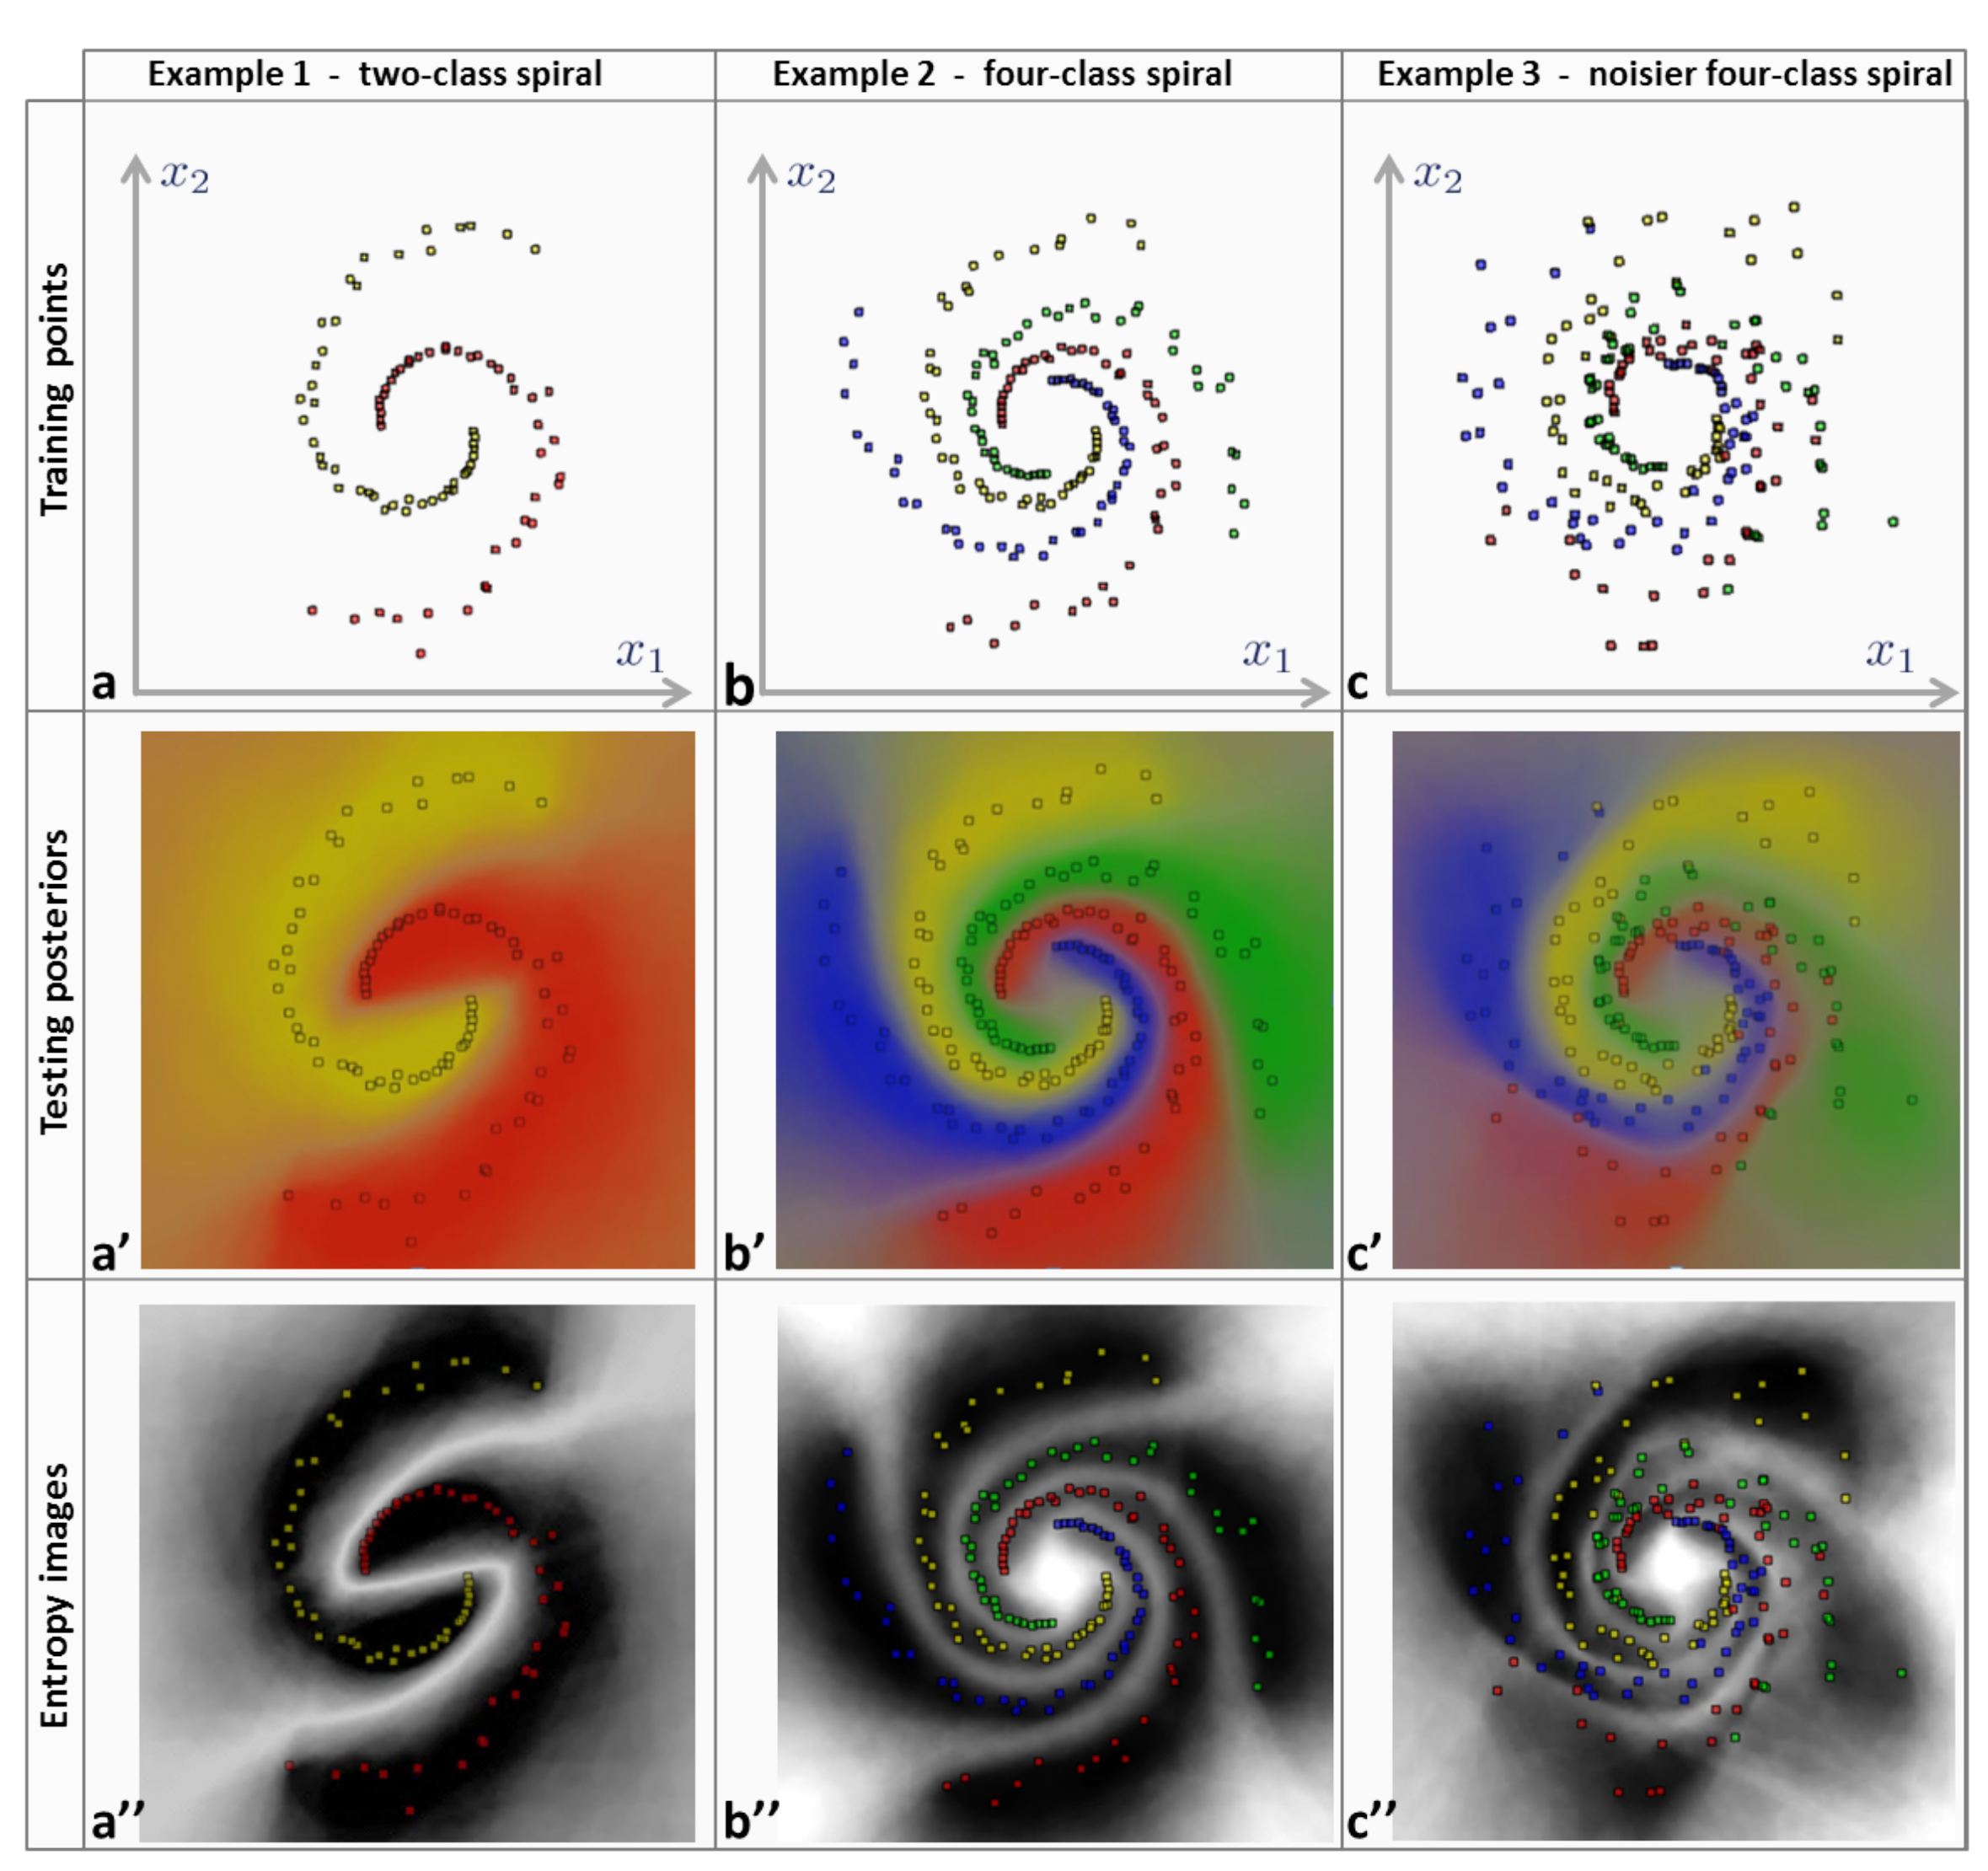

Slide 16
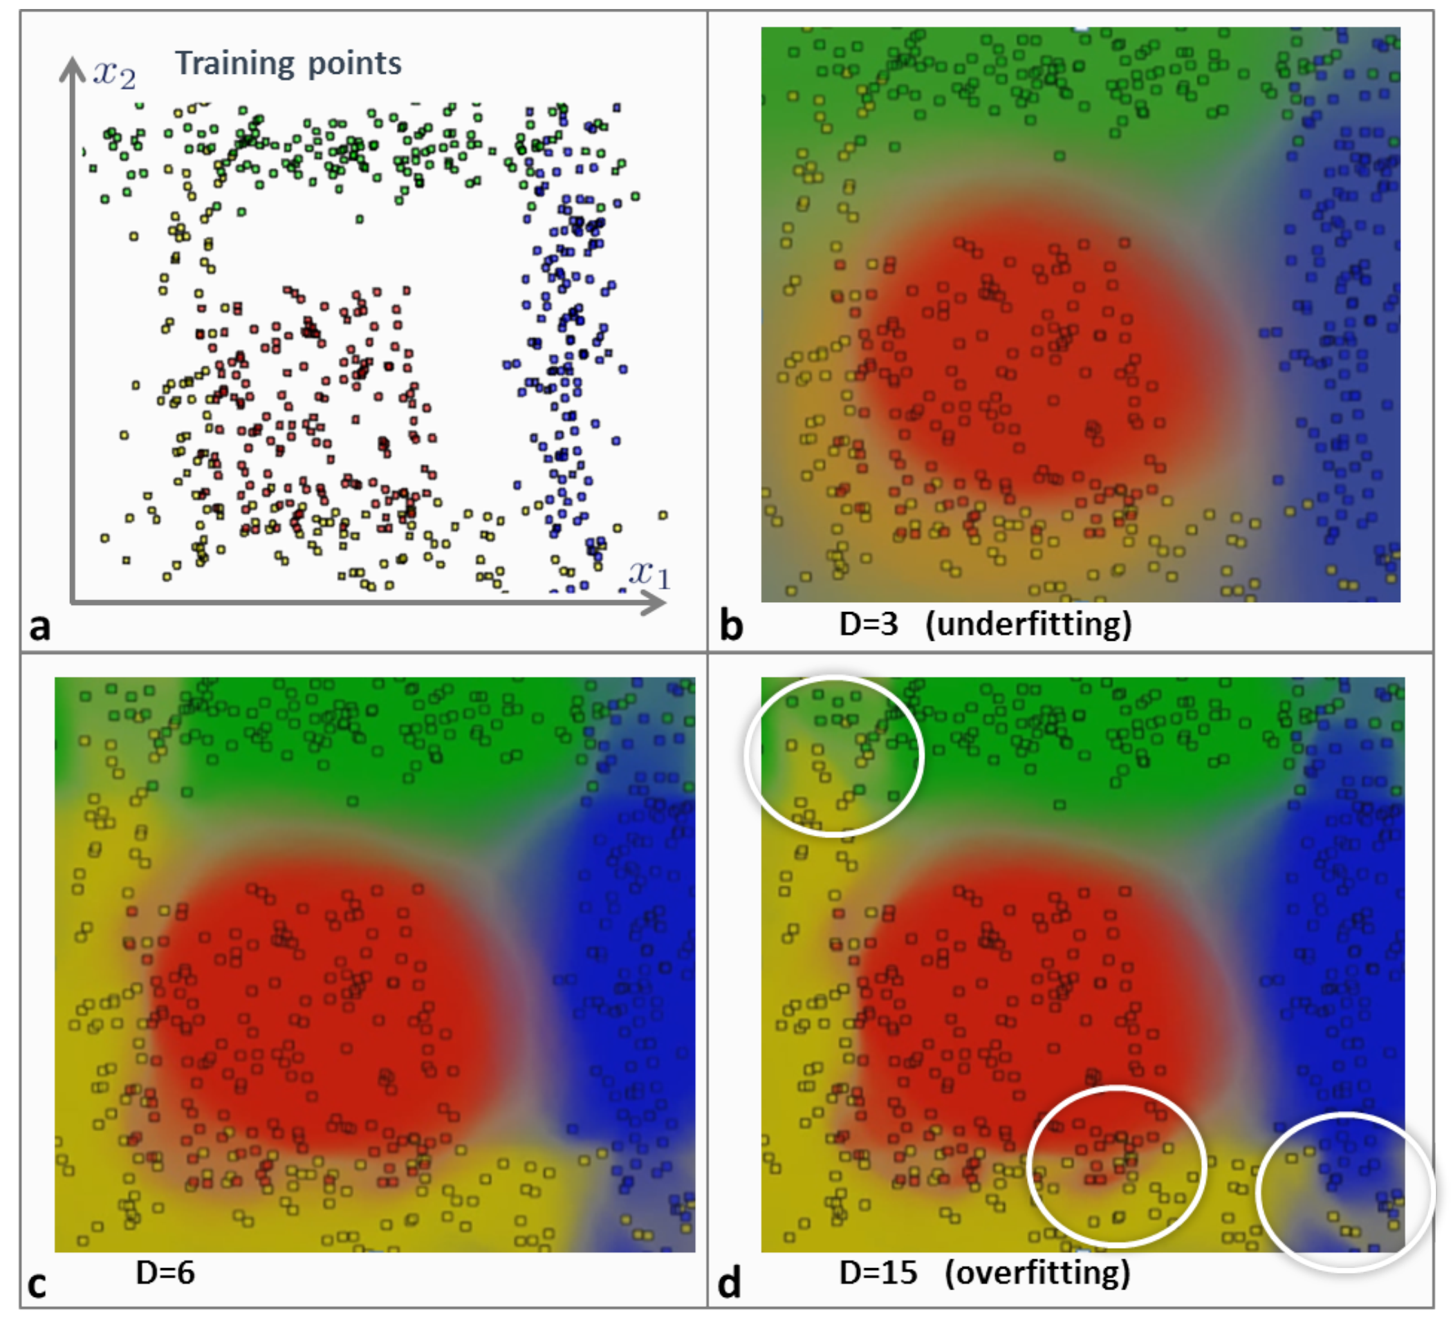

Slide 17
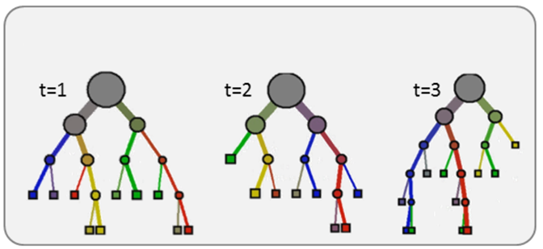
Algunas consideraciones relacionadas con la evaluación
¿Cómo podemos cuantificar el poder de generalización de un random forest, utilizando únicamente el conjunto de entrenamiento?
¿Cómo podemos identificar ahora las variables más relevantes?

Slide 18
Algunas consideraciones relacionadas con la evaluación
Es posible cuantificar la generalización directamente a partir del set de entrenamiento, usando ejemplos no vistos por lo árboles (out-of-bag error).
Para medir la importancia de una variable, basta con permutar su valor entre los ejemplos (¿por qué?).

Slide 19
Random Forests son ampliamente utilizados en la práctica
Al igual que los árboles de decisión, son modelos fácilmente interpretables.
Rendimiento es altamente competitivo en problemas con datos tabulados.
Gracias a aleatorización en su construcción, son altamente resistentes al sobreajuste.

Slide 20

Vamos a Colab…

Slide 21
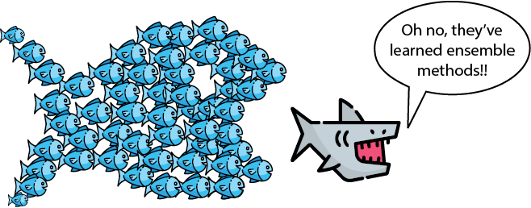
A modo general, métodos de ensamble buscan combinar modelos para generar uno mejor

Slide 22
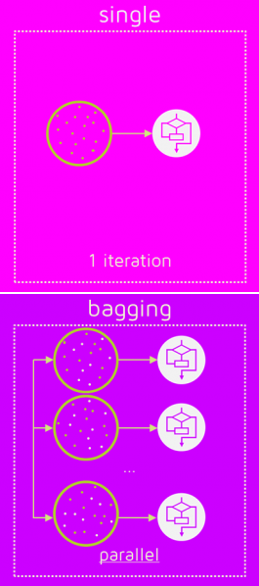
Random Forests es solo uno de muchos tipos posibles de ensamble
Random Forests utilizan una estrategia llamada bagging, que busca ensamblar múltiples modelos, donde la baja correlación entre ellos permite mejorar el rendimiento.
Si el ensamble de estos modelos se hace utilizando otro clasificador, entonces el esquema se conoce como stacking.
Una manera distinta de hacer ensambles es intentar que exista una correlación explícita entre los modelos, pero enfocada en la reducción del error.
Este esquema de ensamble se conoce como boosting.

Slide 23
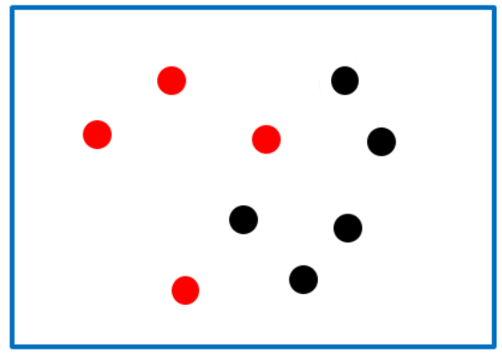

Slide 24
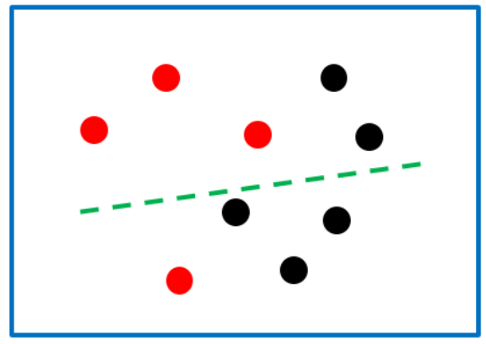
Construyo un modelo inicial

Slide 25
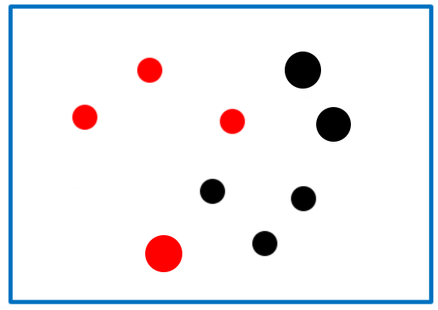
Doy más peso a ejemplos mal clasificados

Slide 26
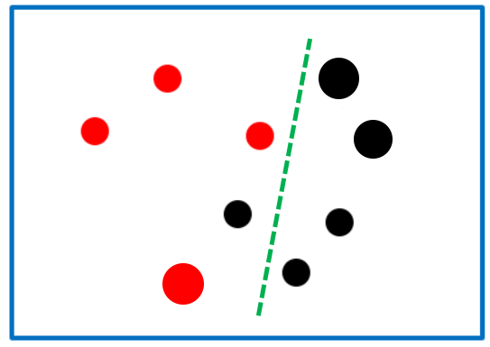
Construyo un nuevo clasificador, que se combinará con el anterior

Slide 27
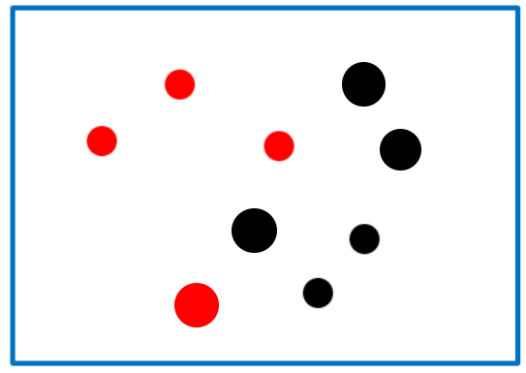
Doy más peso a los ejemplos mal clasificados

Slide 28
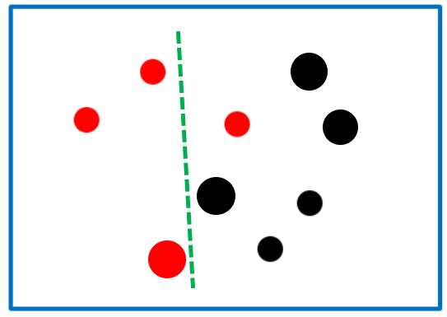
Construyo un nuevo clasificador, que se combinará con los anteriores

Slide 29
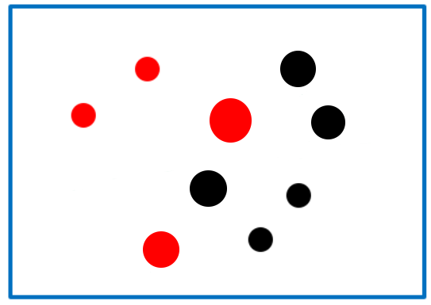
Doy más peso a los ejemplos mal clasificados……

Slide 30
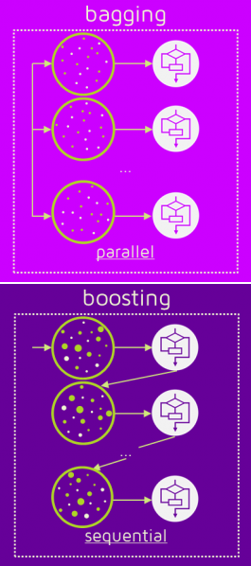
Boosting explora la construcción iterativa de ensambles
En boosting, se agregan progresivamente modelos débiles, donde cada uno busca mejorar el rendimiento actual del ensamble.
Para hacer esto, cada nuevo modelo ve una “versión modificada” de la señal de supervisión.
Cómo se modifica la supervisión es la base de la diferencia entre los distintos enfoques de boosting existentes.
El mecanismo de boosting más exitoso en la actualidad es Gradient Boosting

Slide 31
Boosting explora la construcción iterativa de ensambles
Conceptualmente, lo métodos de gradient boosting realizan descenso de gradiente sobre el espacio de funciones.

Slide 32
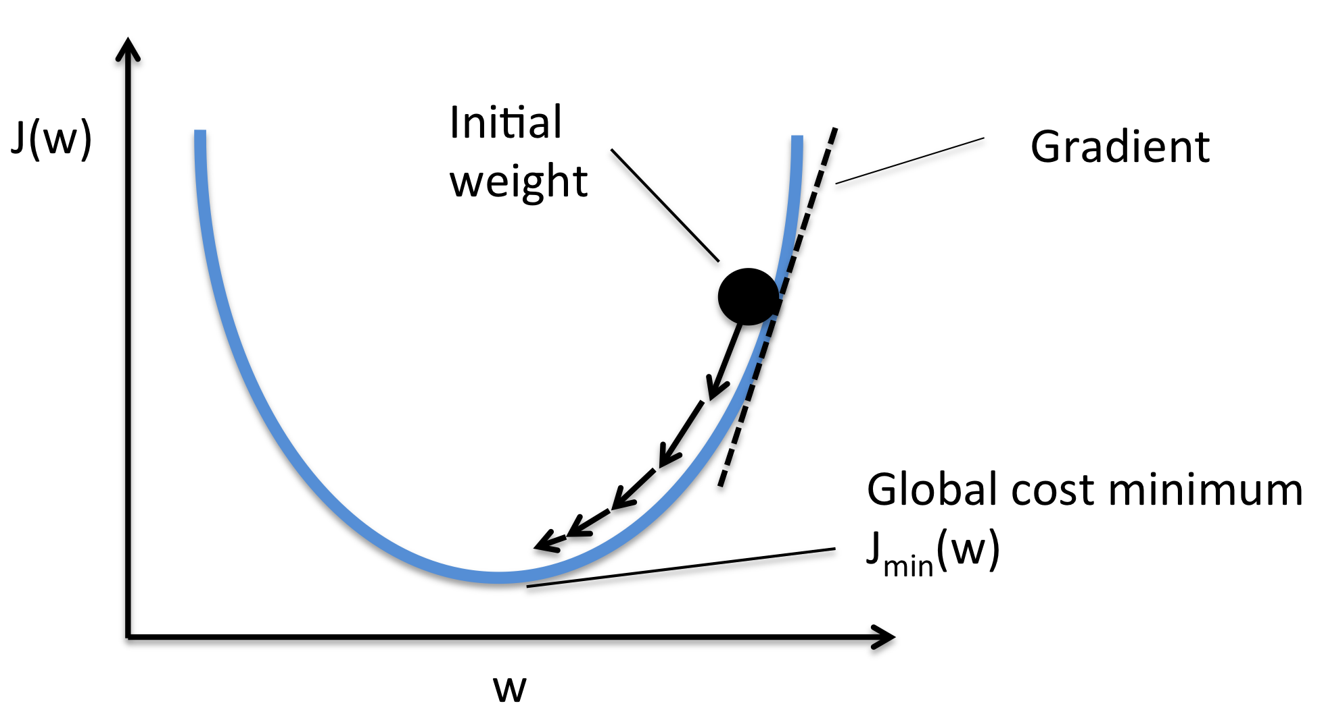

Slide 34
Boosting explora la construcción iterativa de ensambles
Conceptualmente, lo métodos de gradient boosting realizan descenso de gradiente sobre el espacio de funciones.
Cada nuevo modelo que se agrega busca aprender la diferencia entre las etiquetas la predicción actual del ensamble, es decir, el error residual de este.
Al agregar aditivamente este modelo al ensamble (ascender o descender en la dirección del gradiente), se disminuye el error de este.
Este proceso se repite hasta alcanzar una condición de fin.

Slide 35
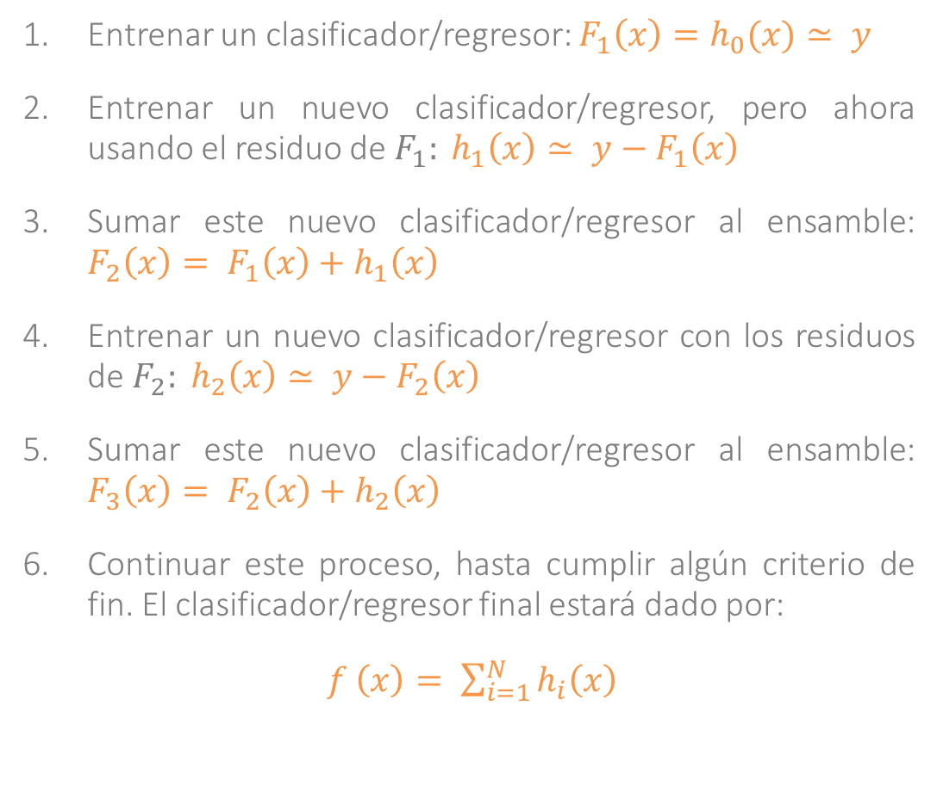
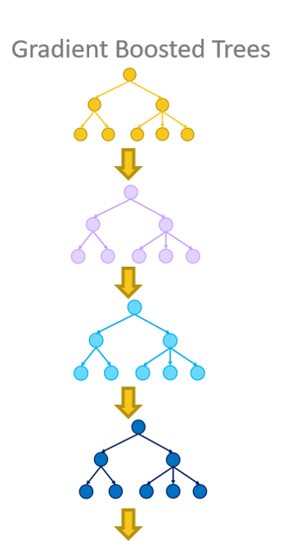
¿Cómo funciona este Gradient Boosting?

Slide 36
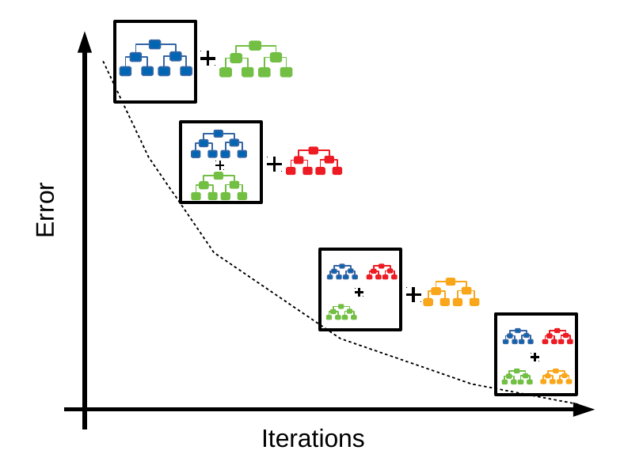

Slide 37
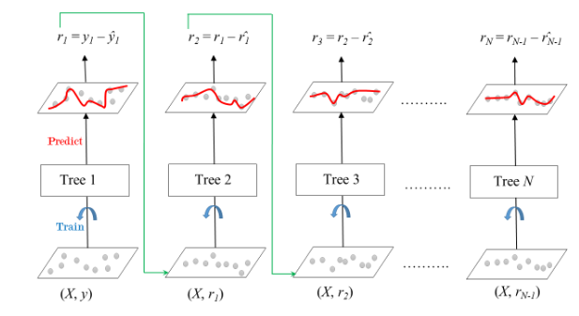

Slide 39
¿Cómo funciona este Gradient Boosting?
En la práctica, el proceso anterior funciona muy bien (con ciertos arreglos).
Variedades modernas, como XGBoost o LightGBM, son ideales para procesar grandes volúmenes de datos tabulados, con rendimiento muchas veces superior a las redes neuronales profundas tradicionales.

Slide 40
Vamos a Colab…

Slide 41
Cuáles son los conceptos centrales de la clase de hoy
Ensambles permiten mejorar rendimiento, al combinar muchos árboles (u otro tipo de clasificador/regresor débil).
En la actualidad, algoritmos de Gradient Boosting son los que mejor rendimiento tienen usando grandes volúmenes de datos tabulares.

Slide 42
Lecturas opcionales de profundización
“Clearing air around “Boosting”, artículo en Towards Data Science: https://towardsdatascience.com/clearing-air-around-boosting-28452bb63f9e
“The Evolution of Boosting Algorithms From Machine Learning to Statistical Modelling”, de Andreas Mayr et al.: https://arxiv.org/abs/1403.1452

Slide 43
Pontificia Universidad Católica de Chile
Escuela de Ingeniería
Departamento de Ciencia de la Computación
Fundamentos de Machine Learning
Ensambles
Nicolás Alvarado
Dpto. Ciencia de la Computación

